Slide 1
TARLA BİTKİLERİNDE BİYOTEKNOLOJİ
- BİTKİLERE GEN AKTARIMI -

Slide 2
Klasik Islah
Verici Bitki
Ticari Bitki Çeşidi
Melezleme belli türler arası mümkündür .
İstenen genle birlikte istenmeyen genler de geçer.
İstenen sonuçları almak için uzun zamana ihtiyaç vardır.

Slide 3
Biyoteknolojik (Modern) Islah
Verici Organizma
Ticari Bitki Çeşidi
Gen aktarımında türler arasında bir sınırlama yoktur.
Yalnız istenen genler aktarılır.
Kısa sürede istenen sonuçlar alınır.

Slide 4
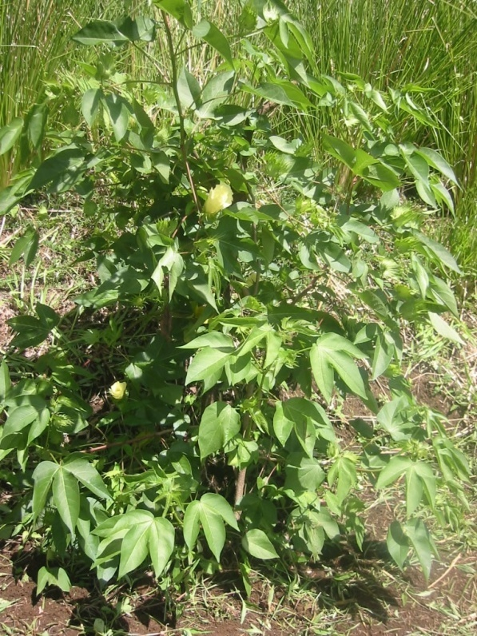
Bitkilere Gen Aktarımı
İzole gen
Çalışmaya konu bitkinin orijinal DNA’sı
Herhangi bir organizmaya ait genin DNA’ya yerleşmesi
Yeni özelliği taşıyan transgenik bitki

Slide 5
Transgenik Bitkilerin Ekilişi
1996
2017
2.8 milyon ha
180 milyon ha’dan fazla

Slide 6
Mikroorganizmalara Dayalı Gen Sistemleri
“Expression Cassette”
Raportör genler
Agronomik genler
Seçici markör genler
Her biri için gerekli olan;
Promotor genler - CaMV35S (virüs)
Sonlandırma genleri - Erwinia herbicola, A. tumefaciens (“nos” dizini)

Slide 7
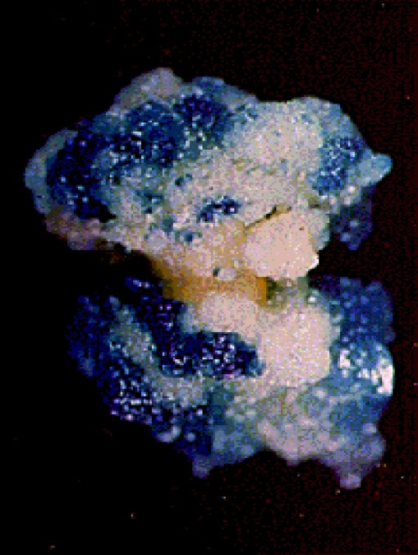
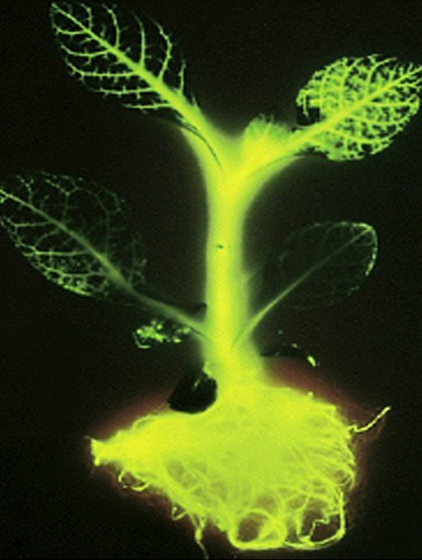
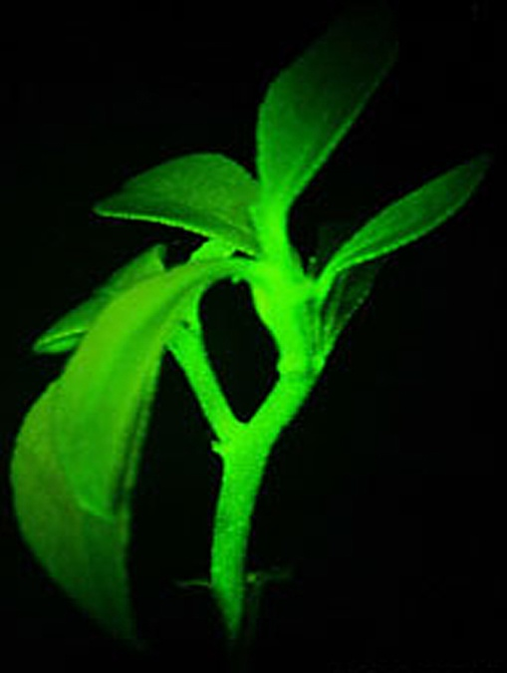
Mikroorganizmalara Dayalı Gen Sistemleri
GEN ADI
KAYNAĞI
SONUÇ
GUS (β-Glucuronidase)
E.coli
Mavi Bölgeler
LUC (Luciferase)
Ateş Böceği
Işık Salınımı
GFP (Green Flourescent Protein)
Denizanası
Işık Salınımı

Slide 8
Mikroorganizmalara Dayalı Gen Sistemleri
BİTKİ
ÖZELLİK
AKTARILAN GEN
KAYNAĞI
Şeker Pancarı
Herbisite tolerans
EPSPS
Agrobacterium tumefaciens
Kolza
Herbisite tolerans
EPSPS
Agrobacterium tumefaciens
Soya
Herbisite tolerans
PAT
Streptomyces viridochromogenes
Çeltik
Herbisite tolerans
PAT
Strepromyces hygroscopicus
Mısır
Herbisite tolerans
PAT
Strepromyces hygroscopicus
Pamuk
Zararlı dayanımı
Cry1Ac
Bacillus thuringiensis
Domates
Zararlı dayanımı
Cry1Ac
Bacillus thuringiensis
Patates
Zararlı dayanımı
Cry3A
Bacillus thuringiensis
Mısır
Zararlı dayanımı
Cry1Ab
Bacillus thuringiensis

Slide 9
Mikroorganizmalara Dayalı Gen Sistemleri
GEN ADI
DAYANIKLILIĞI
TÜRÜ
NPT II (Neomycin phosphotransferase II)
Kanamycin
Antibiyotik
Gentamicin 3-N-acetytransferase
Gentamicin
Antibiyotik
Aminoglycoside-3-adenyltransferase
Streptomycin
Antibiyotik
Phospfinothricin acetytransferase
Phospfinothricin
Herbisit
EPSP Synthase
Glyphosate
Herbisit
Acetplactate Synthase (ALS)
Sulphonylureas
Herbisit

Slide 10
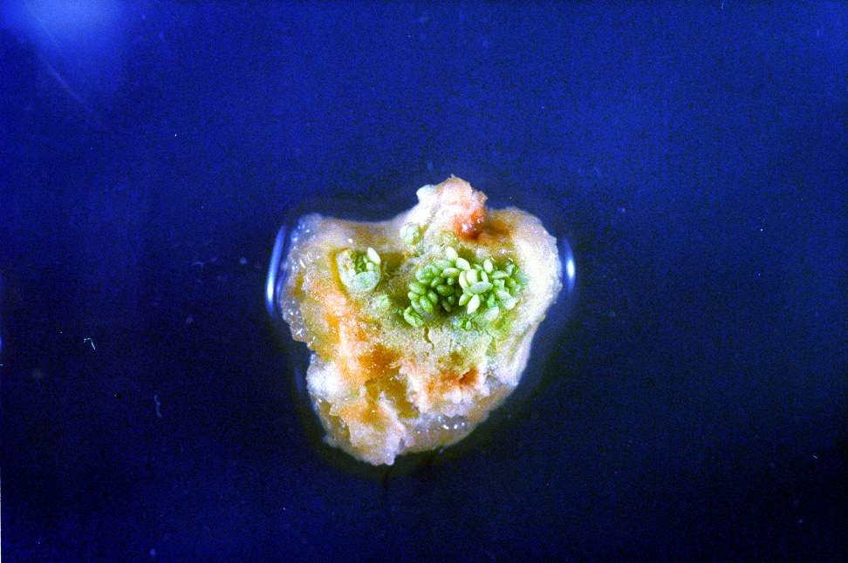
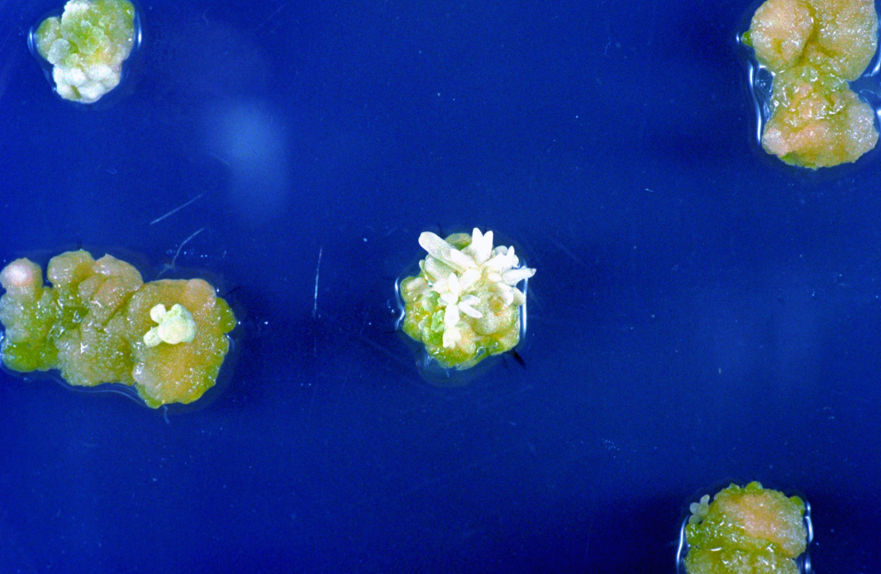
Seçici Antibiyotiklerin Bulunduğu Ortamda Sürgün Gelişimi

Slide 11
Mikroorganizmalara Dayalı Gen Sistemleri
BİTKİ
ÖZELLİK
AKTARILAN GEN
KAYNAĞI
Şeker Pancarı
Herbisite tolerans
EPSPS
Agrobacterium tumefaciens
Kolza
Herbisite tolerans
EPSPS
Agrobacterium tumefaciens
Soya
Herbisite tolerans
PAT
Streptomyces viridochromogenes
Çeltik
Herbisite tolerans
PAT
Strepromyces hygroscopicus
Mısır
Herbisite tolerans
PAT
Strepromyces hygroscopicus

Slide 12
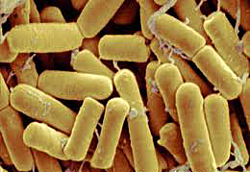
Mikroorganizmalara Dayalı Gen Sistemleri
BİTKİ
ÖZELLİK
AKTARILAN GEN
KAYNAĞI
Pamuk
Zararlı dayanımı
Cry1Ac
Bacillus thuringiensis
Domates
Zararlı dayanımı
Cry1Ac
Bacillus thuringiensis
Patates
Zararlı dayanımı
Cry3A
Bacillus thuringiensis
Mısır
Zararlı dayanımı
Cry1Ab
Bacillus thuringiensis
Bacillus thuringiensis, spor formunda, gram-pozitif bir toprak bakterisi olup, ürettiği endotoksinler nedeniyle bitkilerin böcek zararından korunmasını sağlar.
Bu bakterinin içerdiği endotoksin genlerinin ürünü olan "crystalline" proteinleri; cry1, cry2, cry3, cry4 ve cry5 olarak snıflandırılır.
Bacillus thuringiensis

Slide 13
Mikroorganizmalara Dayalı Gen Sistemleri
BİTKİ
ÖZELLİK
AKTARILAN GEN
KAYNAĞI
Pamuk
Zararlı dayanımı
Cry1Ac
Bacillus thuringiensis
Domates
Zararlı dayanımı
Cry1Ac
Bacillus thuringiensis
Patates
Zararlı dayanımı
Cry3A
Bacillus thuringiensis
Mısır
Zararlı dayanımı
Cry1Ab
Bacillus thuringiensis
Bu proteinlerden;
cry1 – Lepidoptera,
cry2 - Lepidoptera ve Diptera,
cry3 - Coleoptera,
cry4 - Diptera,
cry5 - Lepidoptera ve Coleoptera
familyasından böceklerin sindirim sistemlerine zarar vererek ölümlerine neden olur.
Bacillus thuringiensis

Slide 14
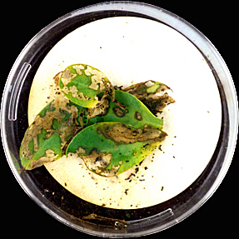
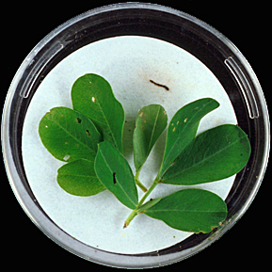
Mikroorganizmalara Dayalı Gen Sistemleri
BİTKİ
ÖZELLİK
AKTARILAN GEN
KAYNAĞI
Pamuk
Zararlı dayanımı
Cry1Ac
Bacillus thuringiensis
Domates
Zararlı dayanımı
Cry1Ac
Bacillus thuringiensis
Patates
Zararlı dayanımı
Cry3A
Bacillus thuringiensis
Mısır
Zararlı dayanımı
Cry1Ab
Bacillus thuringiensis
Bacillus thuringiensis
Klasik Yerfıstığı Yaprağında Böcek Zararı
Transgenik Yerfıstığı Yaprağında Böcek Zararı

Slide 15
Gen Aktarım Yöntemleri
Doğrudan Gen Aktarma Yöntemleri
Aracılı Gen Aktarma Yöntemleri
Elektroporasyon
Agrobacterium tumefaciens
Mikroenjeksiyon
Partikül Bombardımanı
Notes:
Three methods are commonly used to transform plants. These are electroporation, infection with Agrobacterium, and biolistics, also called the gene gun. Once the plant is transformed, we can detect the presence of a transgene in a plant by looking for the protein that is made by that transgene and by looking for the DNA sequence of the transgene.

